Slide 1
Муниципальное бюджетное образовательное учреждение детский сад № 5 «Родничок» комбинированного вида с. Сарыг-Сеп
Занимательные игры №3 с детьми 3-4 года
Педагог-психолог
I квалификационной категории
Арчумаева В.Г.

Slide 2
«Мячики»
повышение эмоционального тонуса;
развитие ориентации в пространстве;
развитие зрительного и тактильного восприятия, речи и воображения
развитие чувства ритма, координации движений;
.

Slide 3

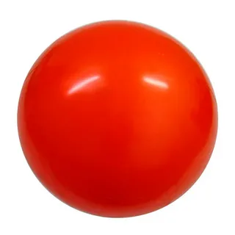
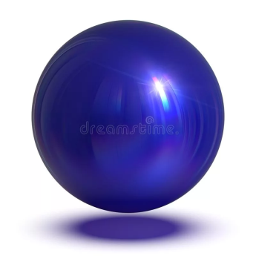
Взрослый показывает детям большой мяч и и маленький, предлага­ет определить величину, цвет и форму.
Дети покажите рукой форму мяча.
Дети рисуют в воздухе круг: одной рукой, другой, обеи­ми руками одновременно.

Slide 4
Прочитайте ребёнку стихотворение «Мой весёлый звонкий мяч»

Slide 5


Slide 6

Покажи фрукты похожие на мяч

Slide 7
Герой какой сказки похож на мяч?

Slide 8
Исключи лишнее

Slide 9



